Slide 1
ALPSKE POKRAJINE

Slide 2
ALPSKE POKRAJINE DELIMO NA:
VISOKOGORJA: -Julijske Alpe
-Kamniško-Savinjske Alpe
-Karavanke
PREDALPSKA HRIBOVJA:-Zahodno Predalp. hribovje
-Vzhodno Predalp. hribovje
-Severovzhodno Predalp. hribovje
KOTLINE IN DOLINE:-Savanska ravan
-Celjska kotlina

Slide 3
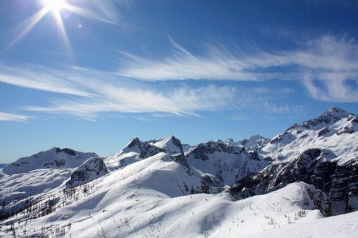
VISOKOGORJA

Slide 4
JULIJSKE ALPE ali JULIJCI
So najobsežnejša in najvišja gorska skupina v
Sloveniji, ime so dobile po Gaju Juliji Cezarju.
Njihov najvišji vrh, ki je obenem tudi najvišji vrh Slovenije, je Triglav s 2864 metri. Drugi višji vrhovi so še Škrlatica, Mangart, Razor.
Večina Julijskih Alp je vključena v Triglavski narodni park.
Delimo jih na Vzhodne in Zahodne Julijske Alpe.

Slide 5
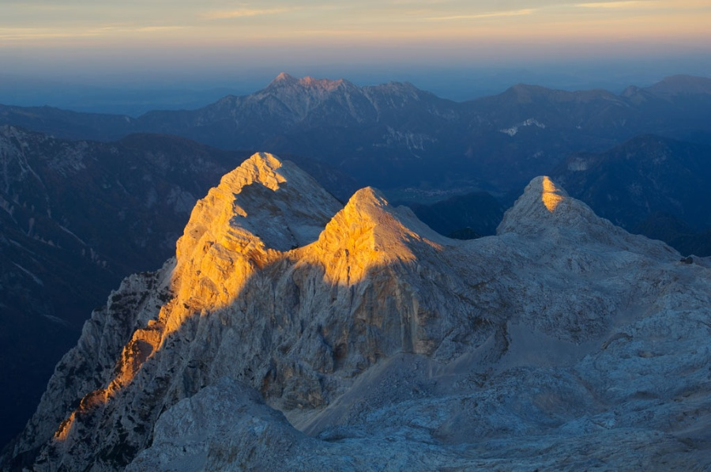
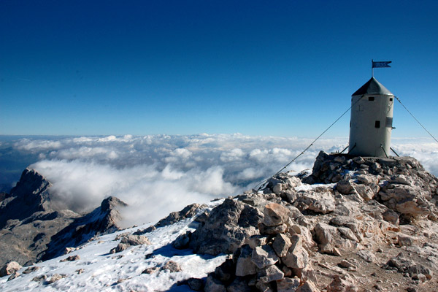
OMEJUJEJO JIH:
na Z dolina Bele in reka Tilment,
na V Ljubljanska kotlina,
na S Kanalska in Savska dolina,
na J pa prehajajo v predalpsko hribovje.

Slide 7
KAMNIŠKO-SAVINJSKE ALPE
Ime so dobile po reki Savinji in po mestu Kamnik.
Njihov najvišji vrh je Grintovec. Drugi višji vrhovi so še Skuta, Raduha, Krvavec.
So pomanjšana verzija Julijskih Alp.
Zgrajene so iz karbonatnih kamnin (poleg apnenca je tam tudi dolomit)-so bolj krušljive-reliefne oblike nastajajo hitreje.
Ekstremi med dolinami in vrhovi (strme stene, velike relativne višine).

Slide 8
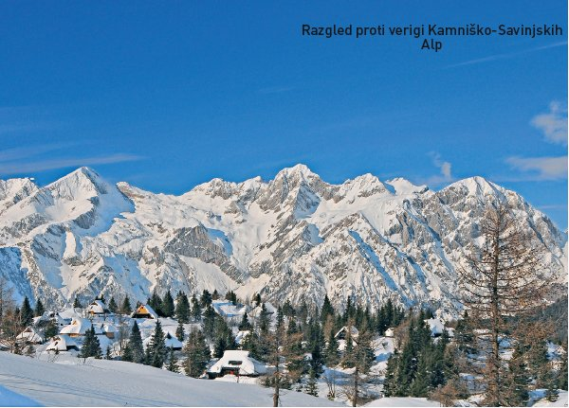
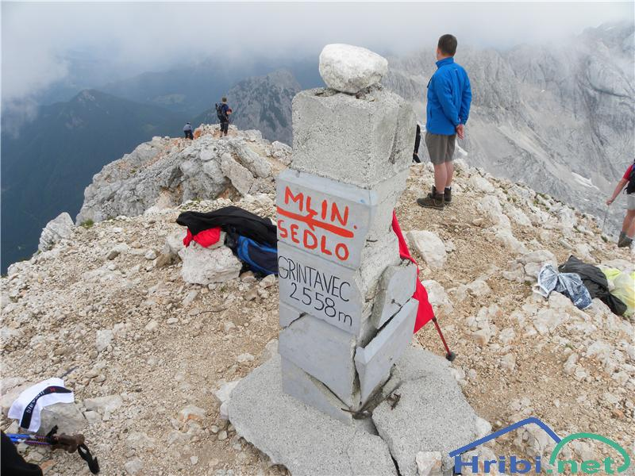
OMEJUJEJO JIH:
na V dolina Paka in srednja Savinja,
na S so zraščene s Karavankami,
na JV dolina Nevljici in Bolska.

Slide 10
KARAVANKE
Ime Karavanke so poznali že v antiki za časa Ptolemaja. V srednjem veku so Karavanke , kot jih pojmujemo danes, imenovali Creines mons
(tj. Kranjsko gorovje), v 19. stoletju pa se je ponovno uveljavilo staro Ptolemajevo ime.
Njihov najvišji vrh je Stol, drugi višji vrhovi so še Kepa, Begunjščica, Peca.
Preko Karavank vodijo tudi mejni prehodi in prelazi Ljubelj, Korensko sedlo in Jezerski vrh.

Slide 11
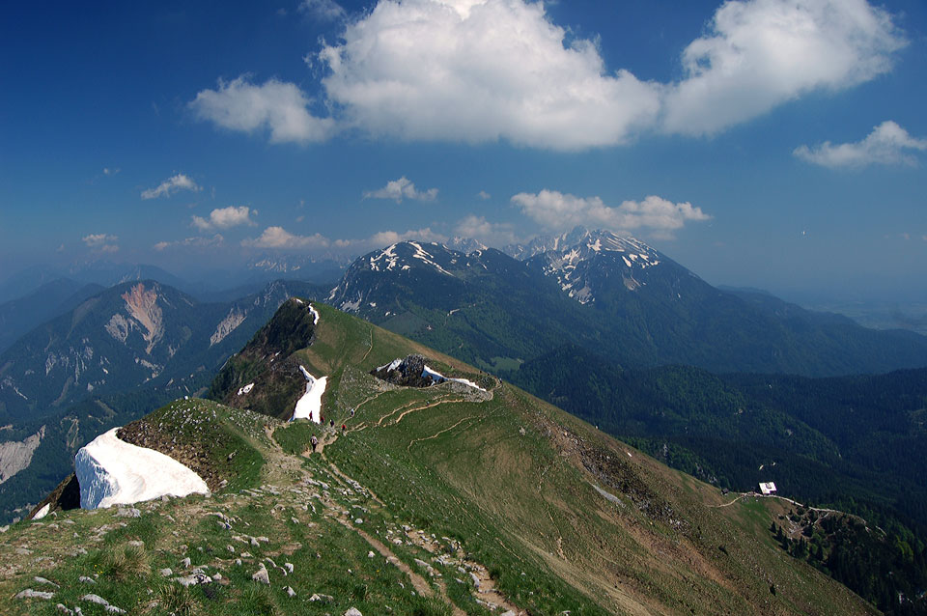
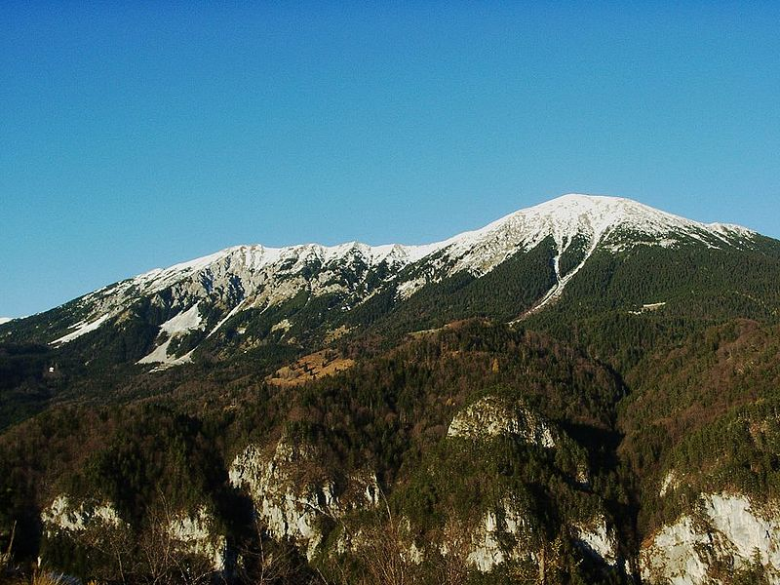
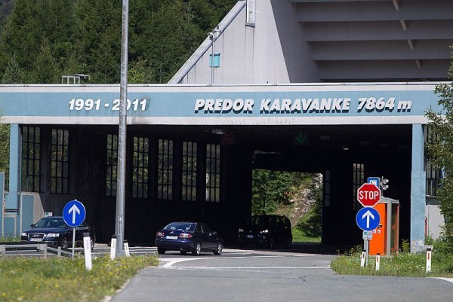
OMEJIJEJO JIH:
na Z Paka,
na V Mislinja,
na S Celovška kotlina,
na J Ljubljanska kotlina.
STOL NAJVIŠJI VRH
KARAVANK.

Slide 13
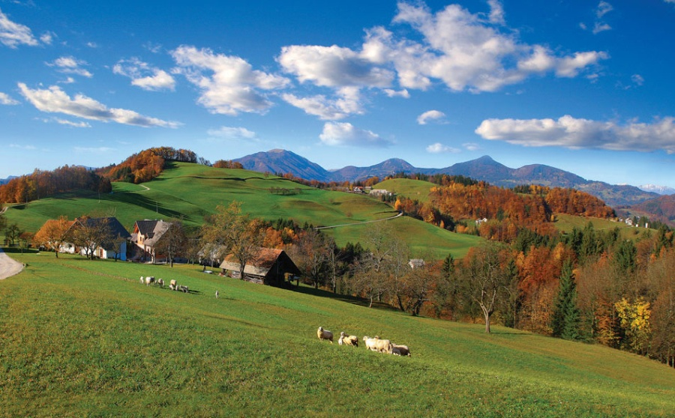
PREDALPSKA HRIBOVJA

Slide 14
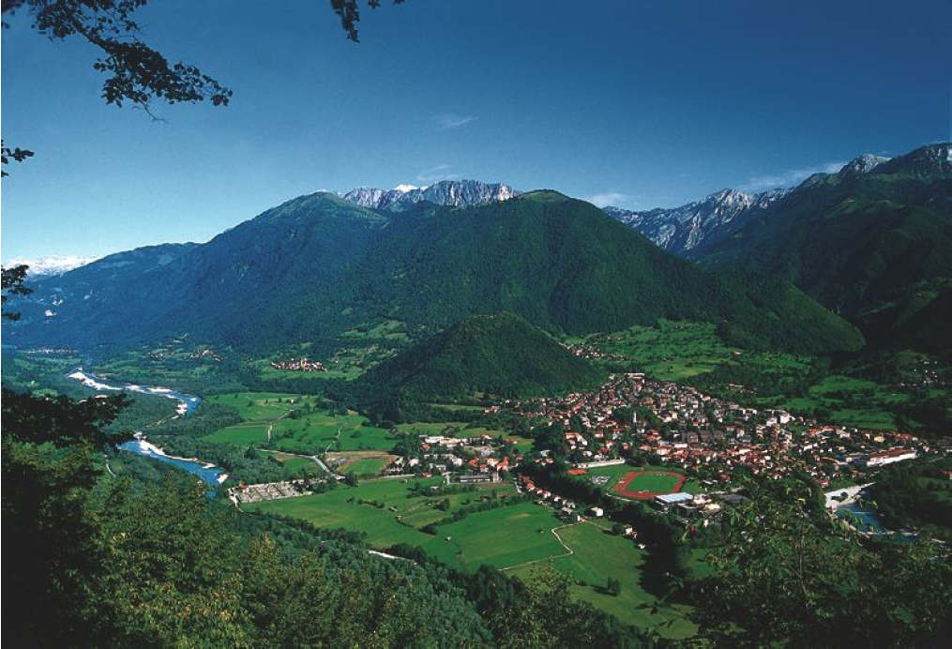
ZAHODNO PREDALPSKO HRIBOVJE
TOLMINSKO HRIBOVJE se razteza nad Tolminom. Na vzhodu ga omejuje reka Soča na zahodu pa sega vse do meje z Italijo. Najvišji vrh Tolminskega hribovja je Matajur, ki meri 1641 m, največje mesto pa je Tolmin.
TOLMINSKO HRIBOVJE IN MESTO TOLMIN

Slide 15
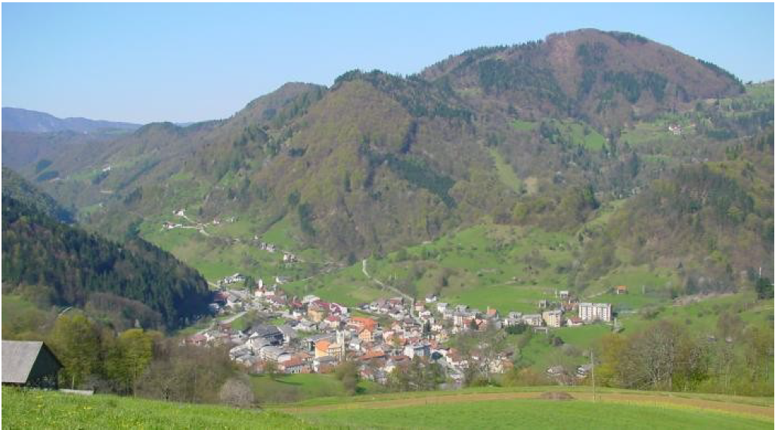
CERKLJANSKO HRIBOVJE težko razmejimo od sosednjega Škofjeloškega hribovja, ker se zraščata skupaj. Na jugozahodu ga omejuje Idrijsko hribovje, na jugovzhodu pa se zrašča z Škofjeloškim hribovjem. Najvišji vrh tega hribovja je Porezen ( 1630 m ), največji kraj pa je Cerkno.
CERKLJANSKO HRIBOVJE IN KRAJ CERKNO

Slide 16
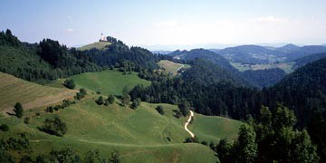
POLHOGRAJSKO HRIBOVJE se razteza v porečju reke Gradaščice, pa vse do Škofjeloškega hribovja. Od Škofjeloškega hribovja ga razmejujeta Poljanska Sora (Poljanščica) in Brebovščica. Za to hribovje so značilna strma pobočja z grapami in številnimi potočki. Najvišji vrh tu je Pasja ravan, z 1029m nadmorske višine.
POLHOGRAJSKO HRIBOVJE

Slide 17
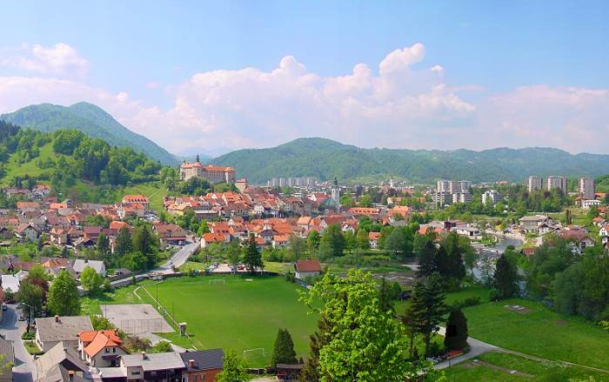
Najobsežnejše in najbolj raznoliko pa je ŠKOFJELOŠKO HRIBOVJE, ki ga zato še naprej delimo na štiri dele:
- na osrednje Škofjeloško hribovje
- na Šmohorsko.
- na Ratitovško podgorje
- in na Žirovsko hribovje
ŠKOFJELOŠKO HRIBOVJE IN ŠKOFJA LOKA

Slide 18
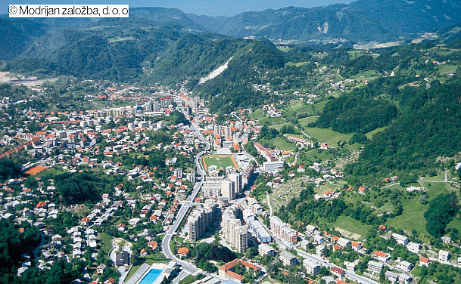
VZHODNO PREDALPSKO HRIBOVJE
Je največja slovenska pokrajina
Na jugu sega do Mirenska kotline in Dolenjskega podolja, na zahodu do Ljubljanske kotline, na severu do Tuhinjske doline in Celjske kotline, na vzhodu pa je meja težje določljiva saj se hribovje zniža v obpanonsko gričevje.
TRBOVLJE-NAJVEČJI KRAJ V VZHODNEM PREDALPSKEM HRIBOVJU

Slide 19
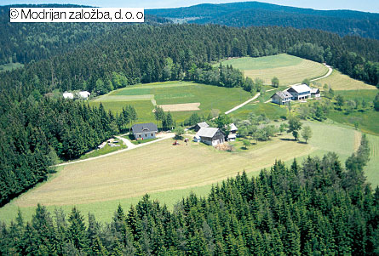
SEVERNO-VZHODNO PREDALPSKO HRIBOVJE
Osrednji del POHORSKEGA PODRAVJA tvori Pohorje; Mariborsko Pohorje, Rogla, Ribniško Pohorje, Velika Kopa. Iz bližnje Panonske kotline so sem segli zalivi, kjer je danes svet nižji, bolj odprt, bolj poseljen, zgrajen iz terciarnih sedimentov (lapor).
JUŽNO POHORJE

Slide 20
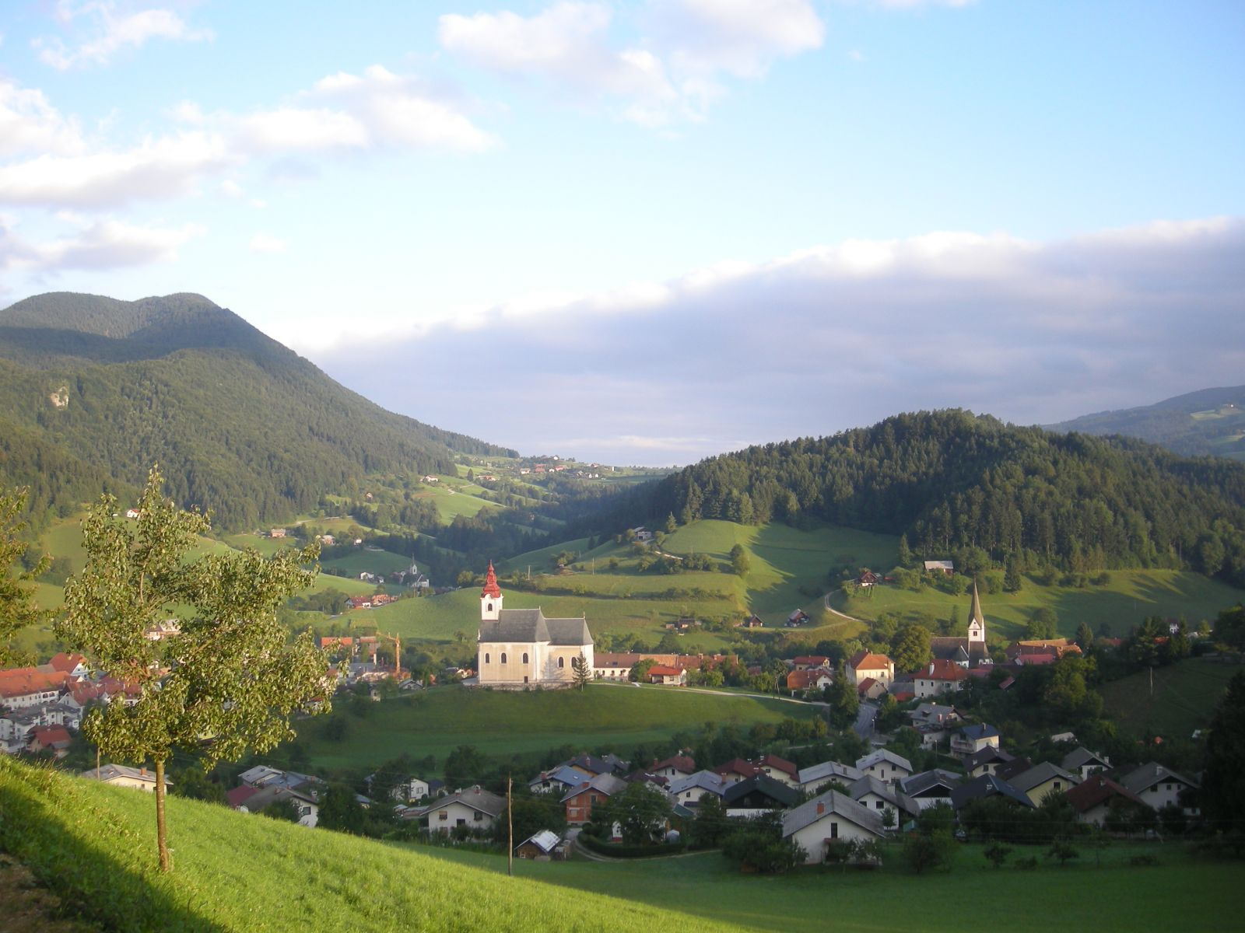
VITANJSKE KARAVANKE so nadaljevanje Karavank v smeri proti vzhodu, zato tudi tukaj najdemo tipično karavanško geološko zgradbo. Lokalno središče regije je Vitanje, kraj s kovaško tradicijo.
VITANJE

Slide 21
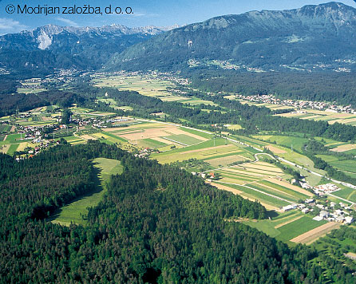
VELENJSKA KOTLINA Ta kotlina je ob Ljubljanskem barju (ugreznjeno v kvartarju) druga najmlajša tektonska udorina v Sloveniji, saj je nastala v mlajšem pliocenu.
Tedaj je tukaj nastal tudi lignit, odložen v skladih do 100m debeline. Tu je danes največji slovenski premogovnik.
VELENJE

Slide 22
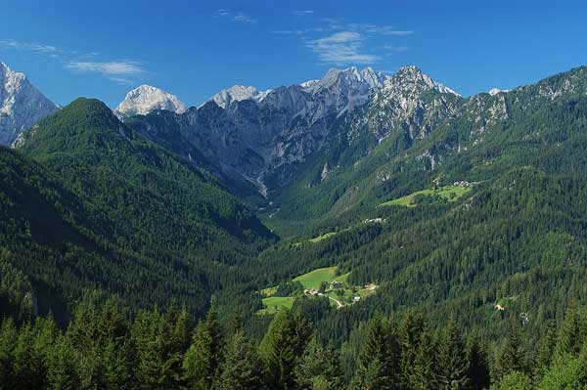
ZGORNJE SAVINJSKA DOLINA leži v porečju Drete in Savinje.
Regija je geografsko zelo zaokrožena, omejujejo pa jo: na zahodu Raduha, na severu Smrekovec in Golte, na jugu planoti Menina in Dobrovlje.

Slide 23
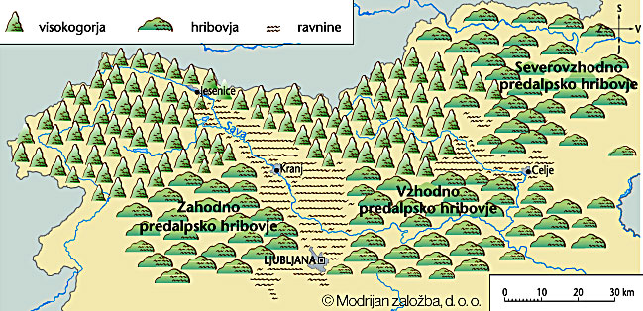
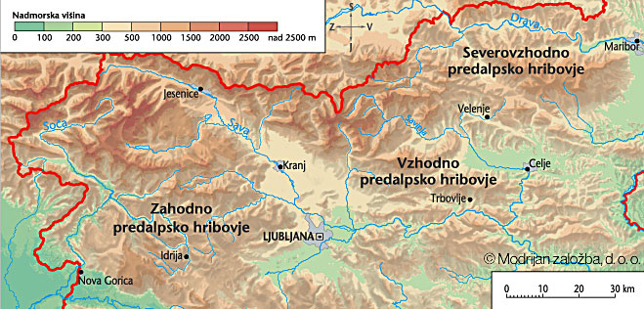

Slide 24
VIRI:

